Slide 1
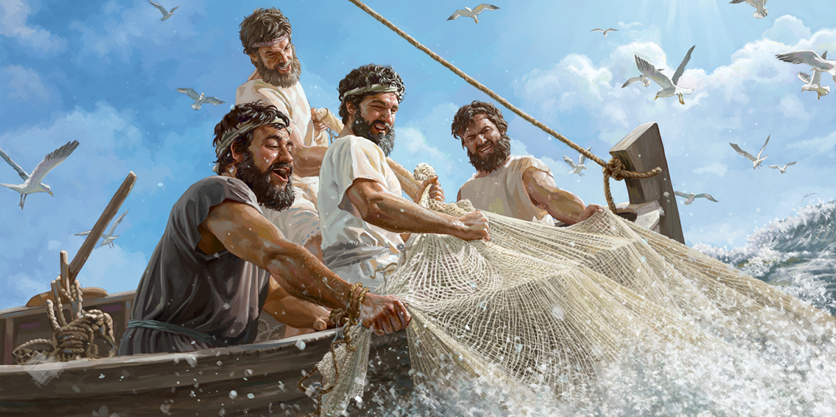
LAS BARCAS
DE GALILEA

Slide 2
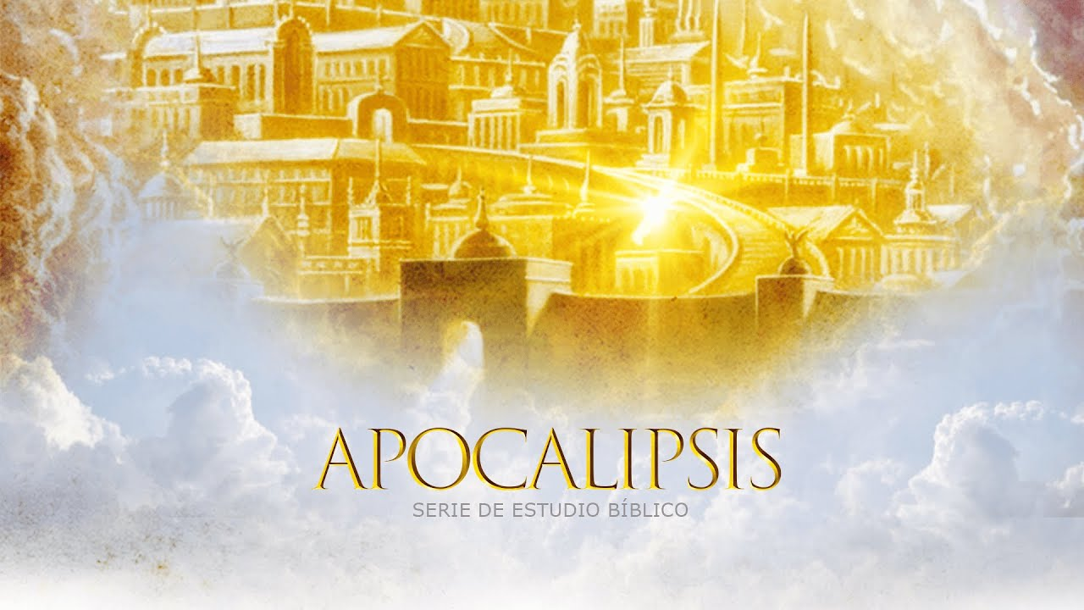

Slide 3
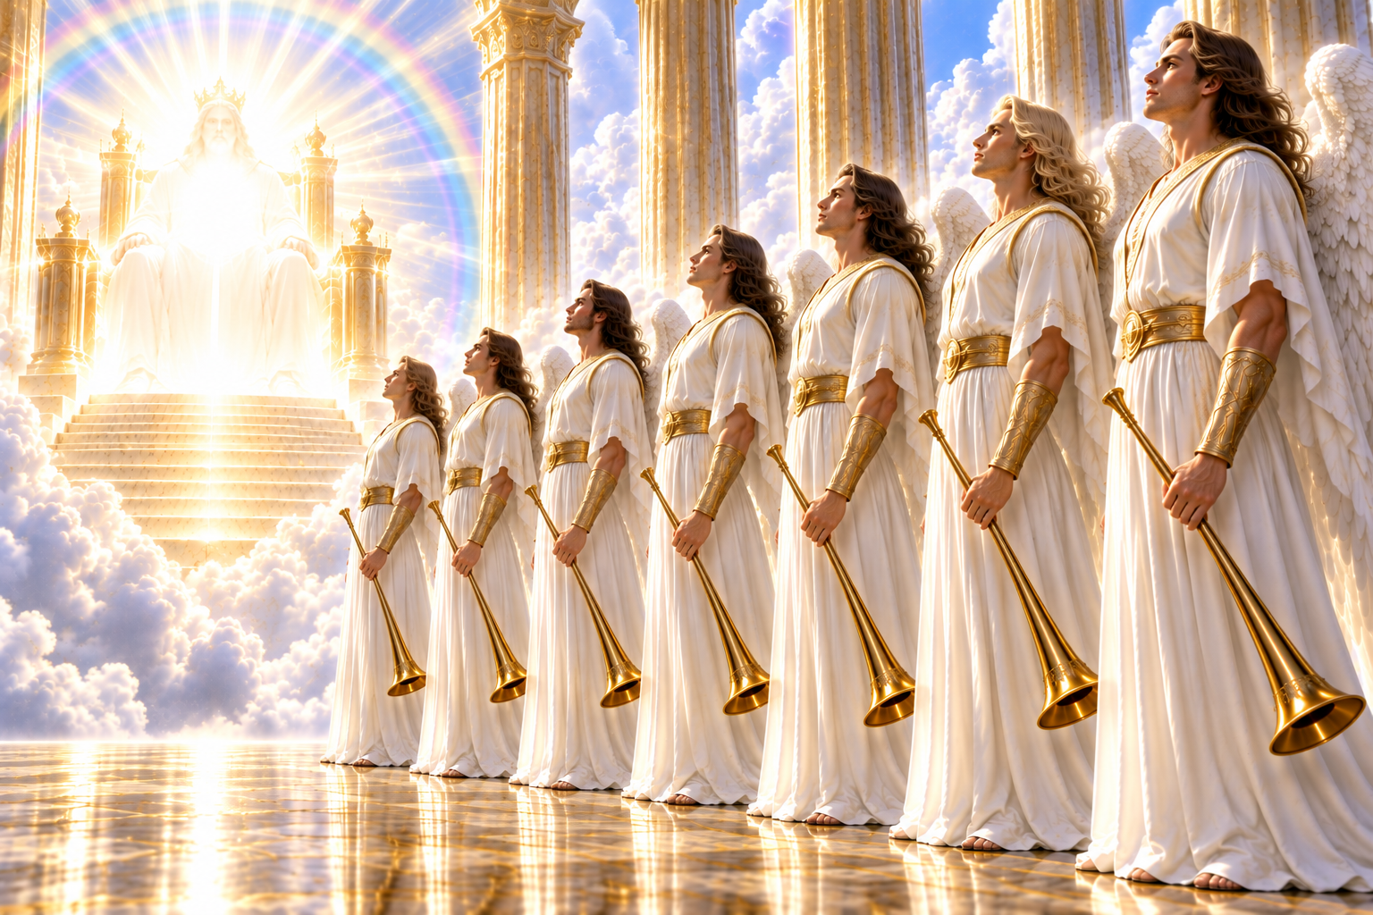
SILENCIO EN EL CIELO…, ESTRUENDO EN LA TIERRA (Ap.8:1-5)
Al ser abierto el séptimo sello se produce un silencio prolongado que, para Juan, se mantiene por un espacio como de media hora. Es un silencio solemne, en el que el lenguaje que expresa es inquietante y de alta expectación por lo que el Dios soberano determina para la tierra. El cielo hace silencio que anticipa gran estruendo sobre la tierra.
Los 7 ángeles con las 7 trompetas.
Juan ve ahora a 7 ángeles que están de pie ante Dios, a quienes se les entrega sendas trompetas que serán sonadas en el cielo y, luego de ellas, ocurrirán severos y extraordinarios juicios en la tierra.

Slide 4
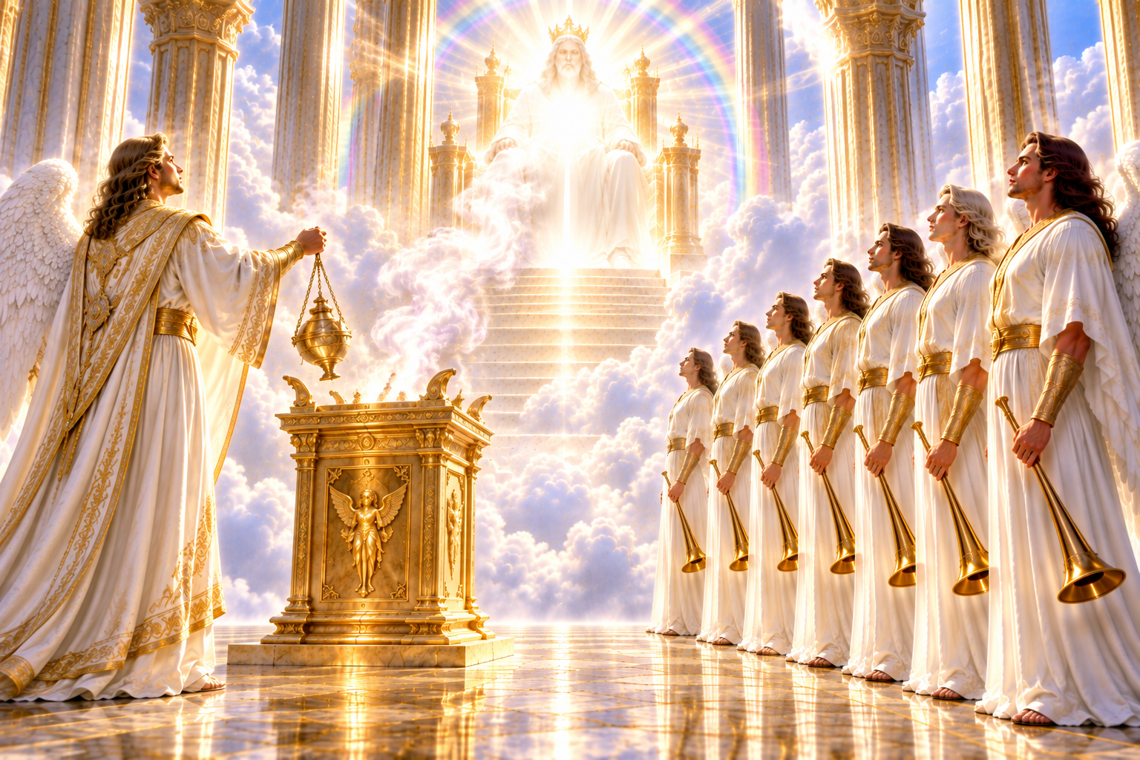
El ángel con el incensario de oro.
Este ángel que surge en la escena realiza una función sacerdotal, lo que el sumo sacerdote hacía al ministrar al Señor frente al altar del incienso en el tabernáculo.
El que se le dé mucho incienso nos hace ver que es un ángel a quien se le entrega una labor que hacer; es uno autorizado por el Señor mismo.
El incienso se une a las oraciones de los santos y sube como humo a la presencia del Señor. David expresó al Señor: “Suba mi oración delante de Ti como el incienso” (Sal.141:2)

Slide 5
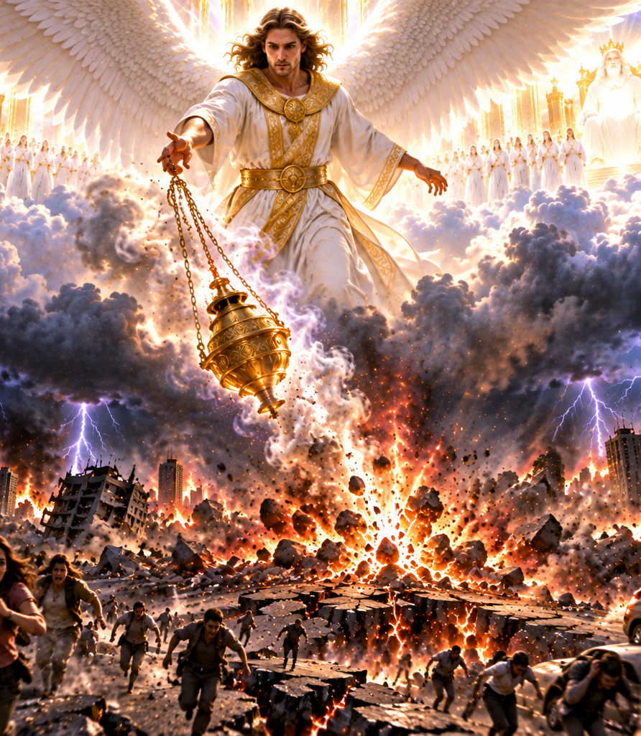
El ángel arroja el incensario sobre la tierra.
En esta escena hay protagonismo de las oraciones de los santos, que no cesan de clamar al Señor por Su retorno, por Su justicia y por Su guía y protección para la iglesia.
Los trastornos protagonizados por “truenos, y voces, y relámpagos, y un terremoto” son sólo el inicio; luego, al sonar de cada trompeta por los ángeles, se desencadenan distintos juicios divinos que van a afectar en varios aspectos el un tercio de la tierra (8:8,9,11,12).

Slide 6
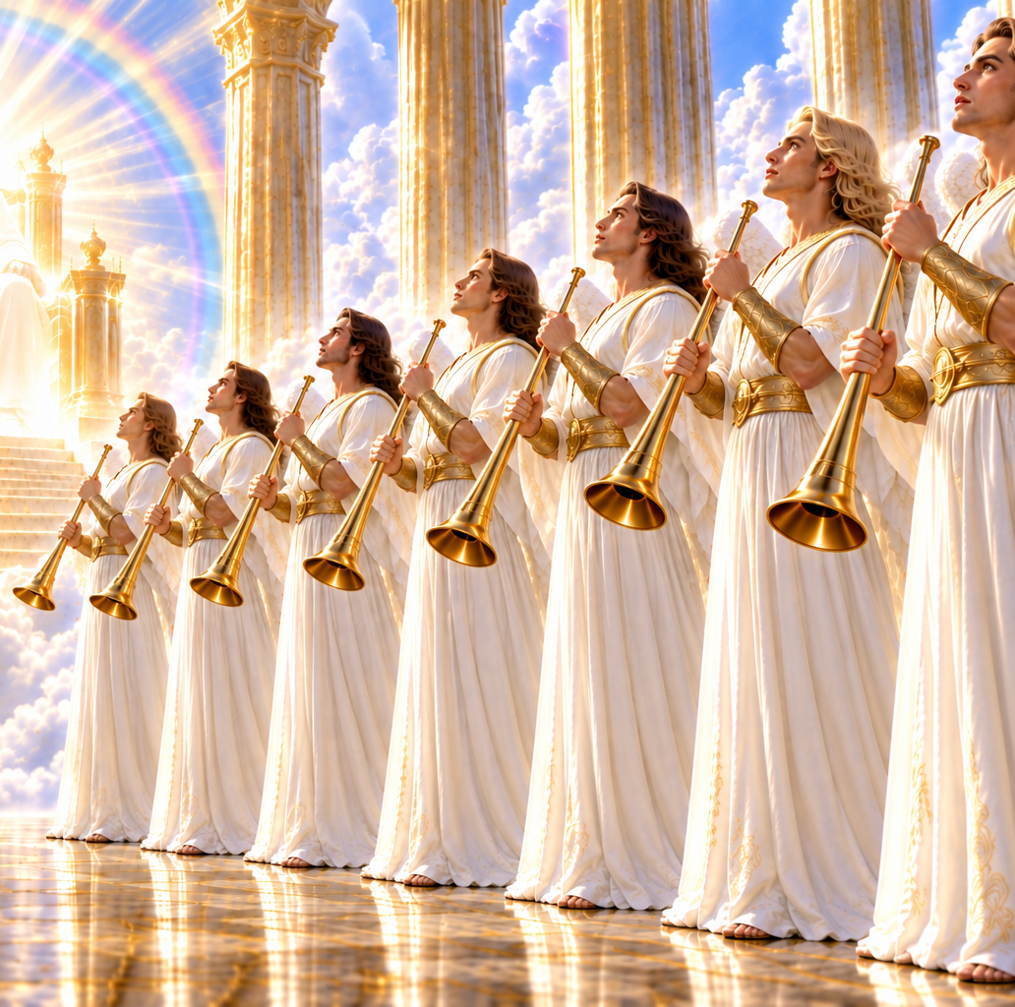
LAS 4 PRIMERAS TROMPETAS (Ap.8:6-12)
El texto destaca que Juan advierte a los ángeles dispuestos para hacer sonar sus trompetas. Esto no sólo refleja su obediencia a la orden del Señor, sino también como entendiendo que su momento ha llegado, como la respuesta a aquel solemne silencio que se hizo en el cielo.
No hay ninguna indicación en la Biblia de que el sonido de las trompetas llegará a la tierra. Después de cada toque, Juan contempla en visión sus consecuencias; pero el texto no dice: “y los hombres de la tierra oyeron la trompeta”. Entiéndase que las trompetas pertenecen al escenario celestial de la visión; únicamente es el juicio que anuncian lo que alcanza el escenario terrenal.

Slide 7
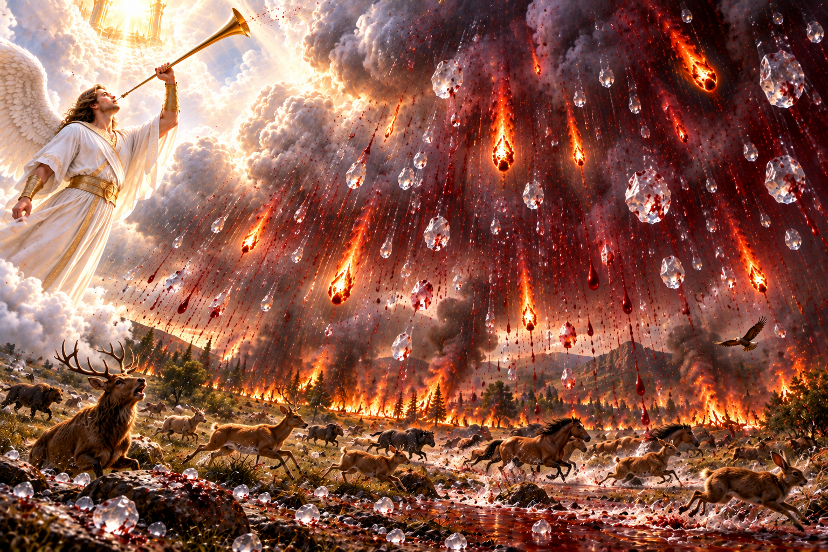
LA PRIMERA TROMPETA: La tercera parte de la vegetación es afectada (v.7).
Juan ve que granizo y fuego mezclado con sangre caen sobre la tierra. Esto evoca la séptima plaga sobre Egipto, cuando cayó sobre esa tierra granizo y fuego. La sangre que vio mezclada con estos elementos puede hablar del cariz que resulta al caer juntos el granizo y el fuego, o se refiere a la muerte de los animales del campo, que también son afectados.
La extraña compañía del fuego con el granizo, que junta dos temperaturas opuestas, muestra que no se trata de un fenómeno natural, sino que es la intervención soberana del Todopoderoso juzgando al mundo.

Slide 8
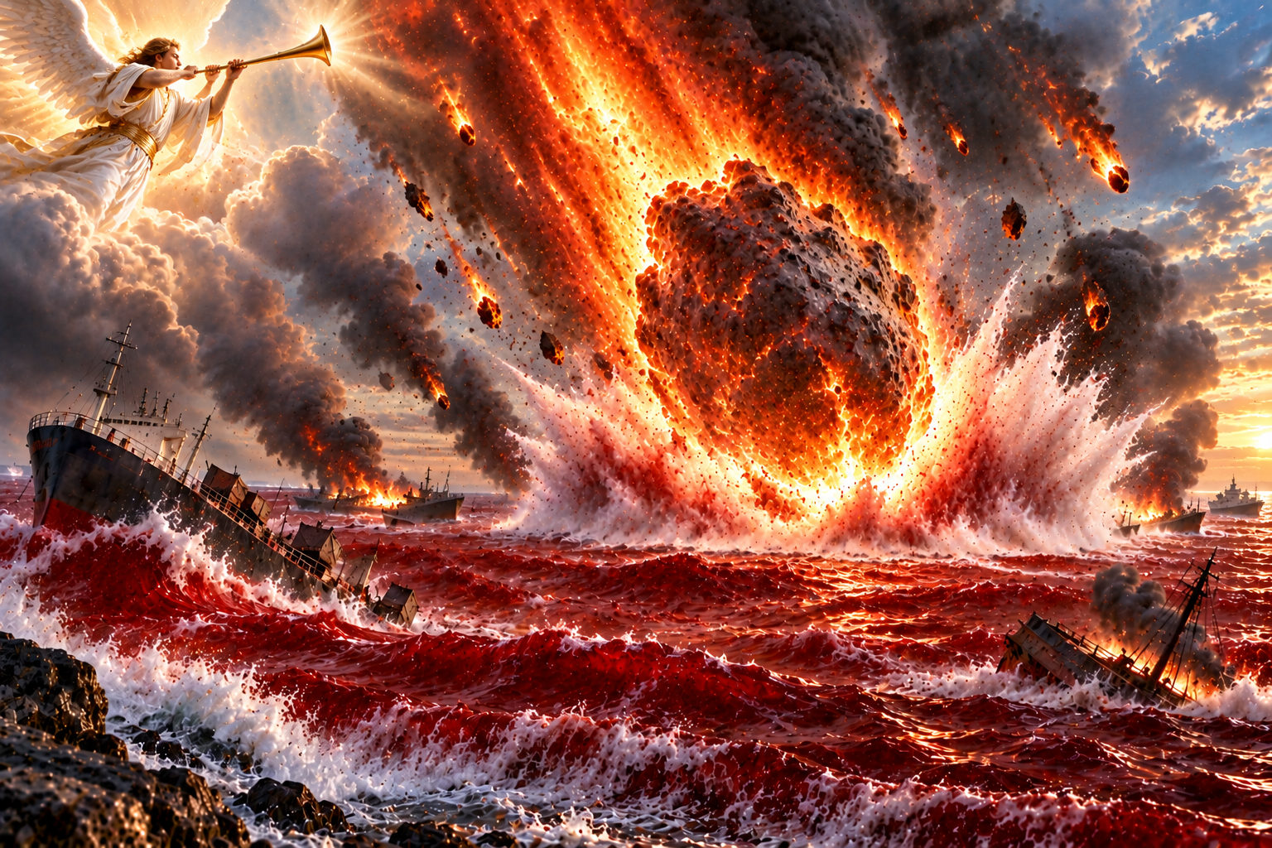
LA SEGUNDA TROMPETA: La tercera parte del mar, su fauna y las naves del mar son afectados. (vs.8-9).
Al sonido de la segunda trompeta Juan ve “como una gran montaña ardiendo en fuego que fue precipitada en el mar” Esto podría prefigurar un gran asteroide que atraviesa la atmósfera a gran velocidad y naturalmente se inflama. El efecto múltiple: El 1/3 del mar se convierte en sangre (la apariencia que vio Juan), el 1/3 de los animales del mar muere y el 1/3 de las naves es destruida. La visión apunta a grave daño en los mares, su fauna y lo que navega sobre el mar.

Slide 9
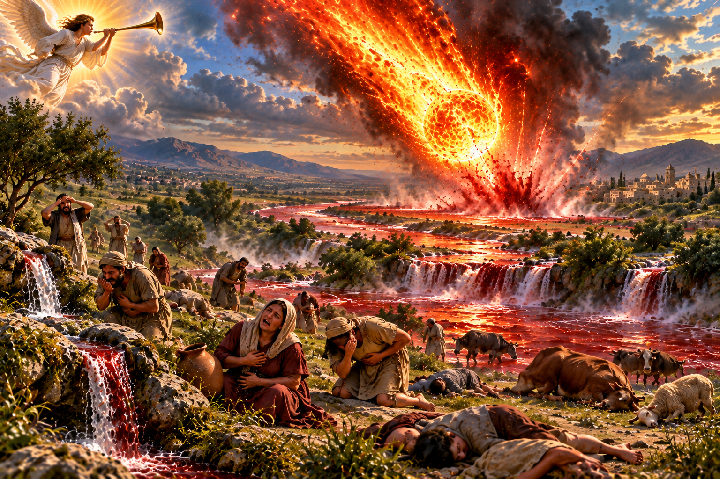
LA TERCERA TROMPETA: Afecta a la tercera parte de los ríos, a los manantiales y a gran parte de la humanidad. (vs.10-11).
Los ríos representan las corrientes del agua para beber, y las fuentes son los manantiales que alimentan estas corrientes.
Al tornarse en aguas amargas, por la naturaleza de la estrella (“Ajenjo”), afecta a la humanidad que necesita de beber agua para vivir. Aquí se menciona la muerte de muchos. La naturaleza que fue hecha por Dios para el sustento de los hombres se vuelve en su contra, porque pierde las propiedades para sustentarlos.

Slide 10
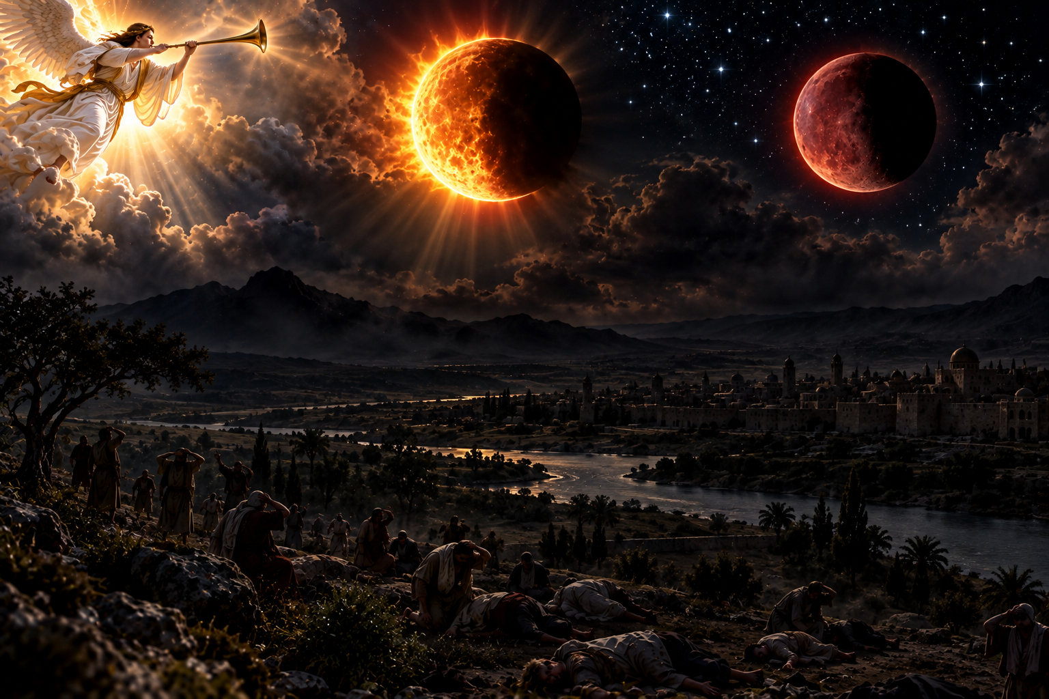
LA CUARTA TROMPETA: La tercera parte del sol, la luna y las estrellas son oscurecidos, y la tierra en su tercera parte del día y la noche. (v.12).
La vision de Juan llega ahora a los astros mayores – el sol y la luna – y a las estrellas, que son “heridos” afectando su luz sobre la tierra. Esto puede sonar muy confuso, pero no es nuevo en la BIblia: La novena plaga de Egipto fue de oscuridad en la tierra (Ex.13:21-23), y cuando los profetas del Antiguo Testamento hablan del día de la ira de Jehová, anticipan varias veces escenarios del oscurecimiento del sol, la luna y las estrellas (Is.13:10; Ez.32:7-8; Jl.2:31; 3:14-15). Nuestro Señor también habla en este lenguaje en Mt.24:29.
El que se repita este evento varias veces, y aun el mismo Jesucristo lo diga (y no metafóricamente), debe llevarnos a entender que esto sucederá. ¿De qué manera? No temenos cómo saberlo, excepto que será por intervención del poder de Dios. Lo cierto es que la disminución de la luz ocasionaría alteraciones en la temperatura, en las mareas, en cambios climáticos, en alteración de la fotosíntesis que necesitan las plantas, en la temperature corporal, en la visión y actividad cotidiana y en el descanso de las personas.

Slide 11
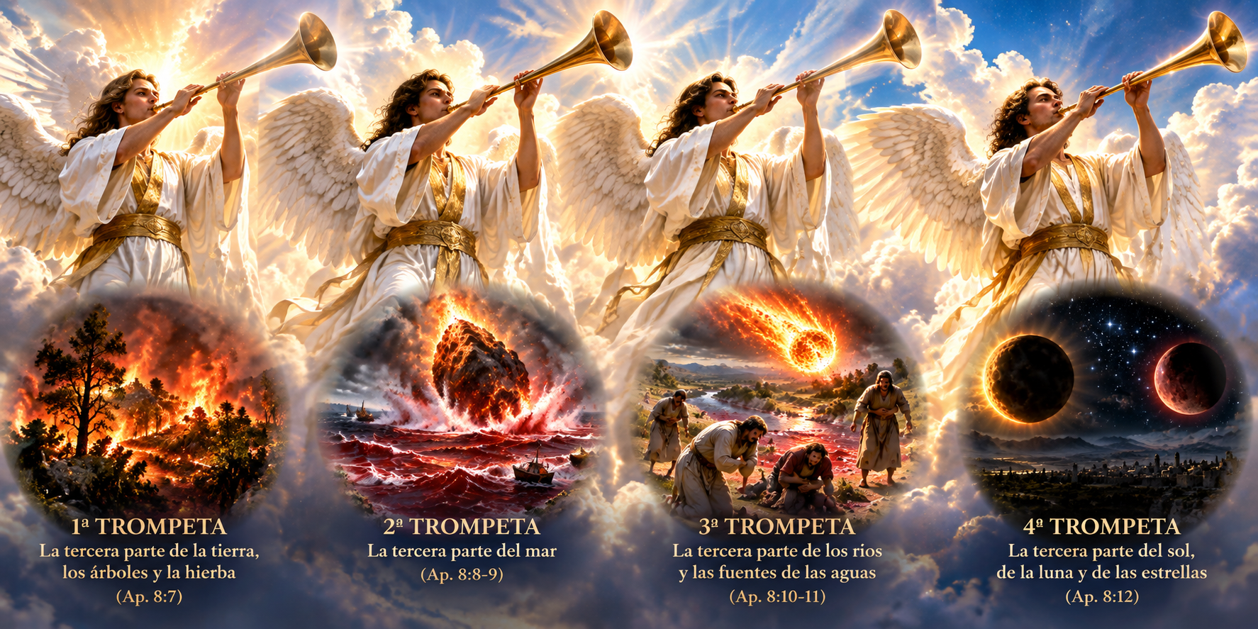

Slide 12
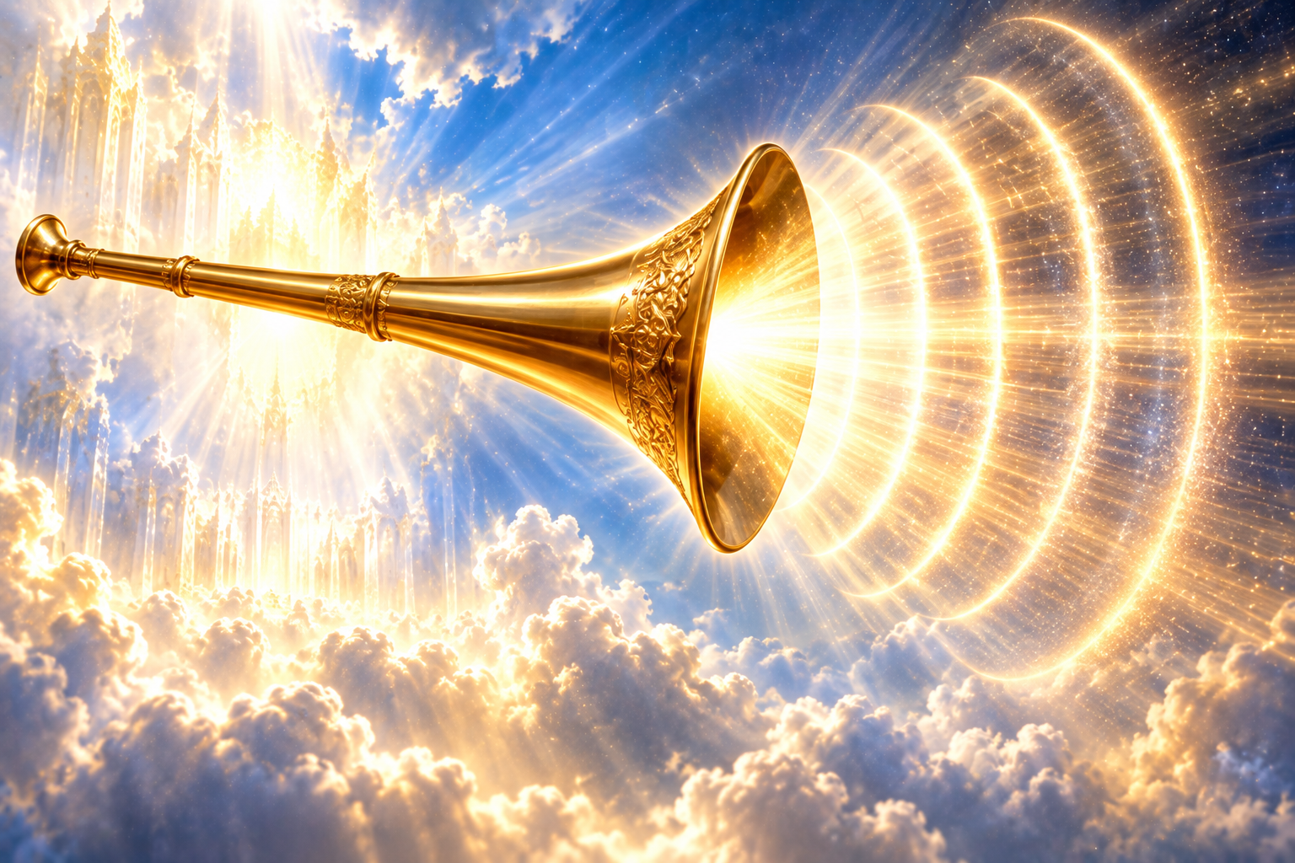
Las cuatro primeras trompetas revelan juicios que hieren la creación, afectando la tierra, el mar, los ríos y sus fuentes y los cielos. El alimento, el ecosistema, el agua, la luz se convierten en necesidades que no podrán ser satisfechas, sino impedidas de alcanzar por la acción de estos juicios.
¿Qué tanto apreciamos que el Señor Jesús haya advertido sobre la necesidad de ser dignos de “escapar de todas estas cosas que vendrán”? ¿Qué tanto estamos dispuestos a alcanzar a otros con el evangelio de la luz de Jesucristo para que también sean libres de aquello?
Un silencio como de media hora se percibió en el cielo antes de todo esto. No hagamos silencio nosotros en la tierra, sino hablemos la gran noticia, para que sean muchos los que también escapen de lo que ha de venir sobre el mundo y entren al disfrute de la redención.

